Slide 1
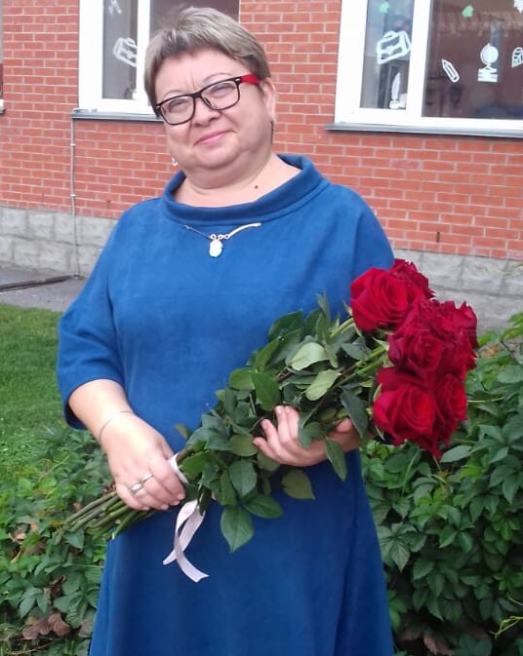
Лэпбук как форма инновационной работы на уроках русского языка.
Скажи мне - и я забуду,
покажи мне - и я запомню,
дай сделать - и я пойму.
(Китайская пословица)
Автор презентации:
Сахутина Наталья Николаевна,
учитель русского языка и литературы
МБОУ СОШ № 105 Купинского района
Новосибирской области

Slide 2
Введение стандарта предоставило нам свободу в выборе различных технологий, форм и методов организации детской деятельности. Педагогическая деятельность сегодня стала более профессиональной, научной и гибкой. Во-первых, мы поставили для себя задачу - услышать ребенка – это как раз то новое, основное, что принес нам Стандарт. Следующим пунктом в списке наших задач стало соответствие предметно - пространственной развивающей образовательной среды группы выдвигаемым Стандартом свойствам, таким как: насыщенность, трансформируемость, вариативность, полифункциональность, доступность. Ну и наконец, работая в режиме введения ФГОС, невозможно пройти мимо поиска новых творческих форм работы с обучающимися и родителями.

Slide 3
Возникает вопрос: Какие же инновационные образовательные технологии выбрать?
В поиске современных форм и методов работы с детьми, обеспечивающих нам достижение поставленных задач, выдвигалось много предложений. В результате несколько лет назад была найдена обучающая игровая технология «ЛЭПБУК», которая стала активно внедряться.

Slide 4

В России внедрила эту технологию Татьяна Пироженко, для занятий со своим ребенком и предложила использовать ее в исследовательской работе с детьми. Она дает следующее определение этому термину – «это самодельная бумажная книжечка с кармашками, дверками, окошками, подвижными деталями, которые ребенок может доставать, перекладывать, складывать по своему усмотрению. В ней собирается материал по какой-то определенной теме.
Татьяна Александровна ПИРОЖЕНКО

Slide 5
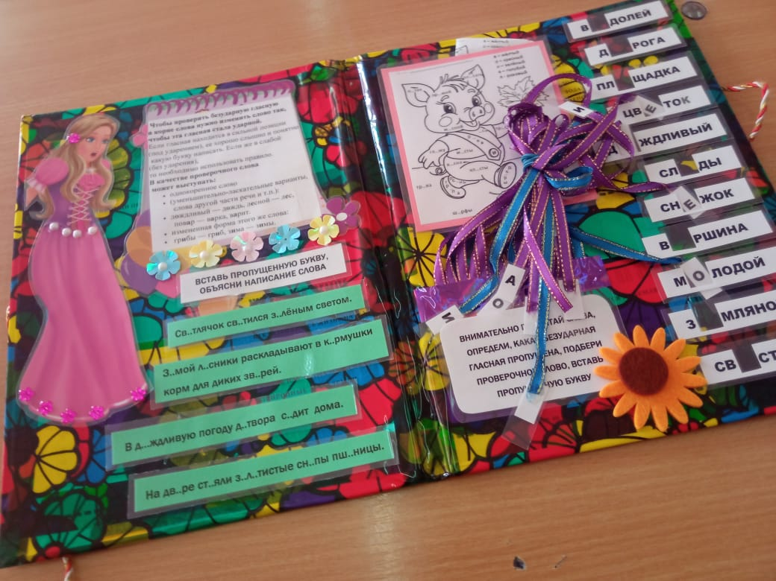
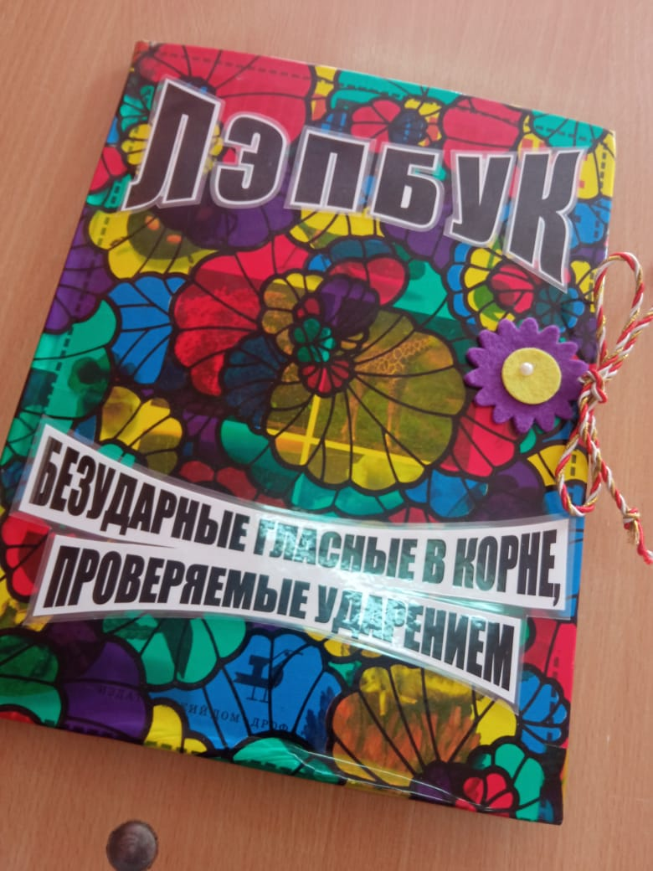
Чудо-папку открываю,
все, что знаю - вспоминаю
Что такое лэпбук?
«Лэпбук» (англ. lap – колени, book - книга)

Slide 6
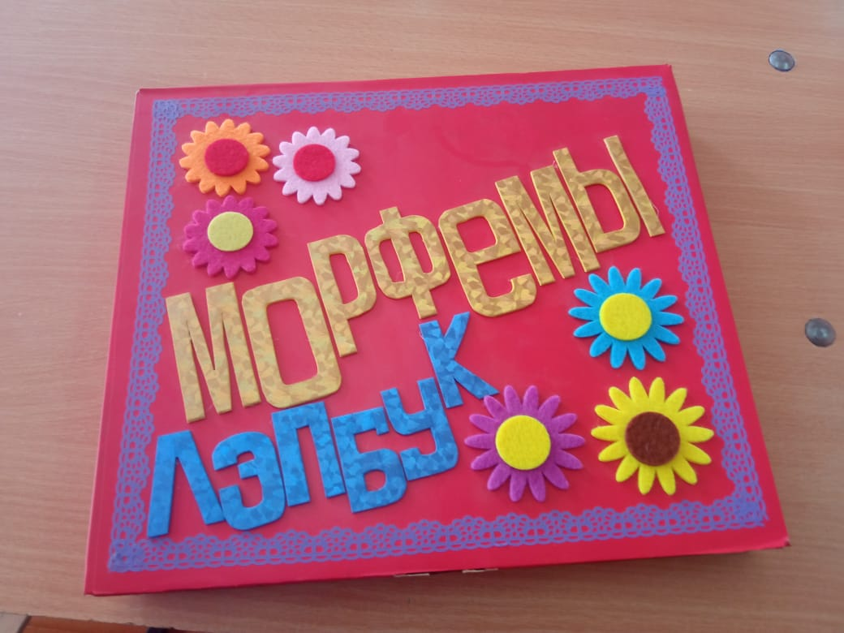
Лэпбук можно использовать:
При изучении новой темы
При закреплении полученных знаний
В свободной деятельности детей
Как итог проекта
В работе с родителями

Slide 7

Технология лэпбук -это универсальная технология, позволяет работать педагогам не только в области познавательного развития, но и в других областях развития детей, а также может являться формой работы с родителями. Использование лэпбуков в работе с детьми создает условия
для снижения у воспитанников
гиперактивности, организации
эмоционально-личностного
общения, развития
любознательности,
сосредоточенности и концентрации
внимания.

Slide 8
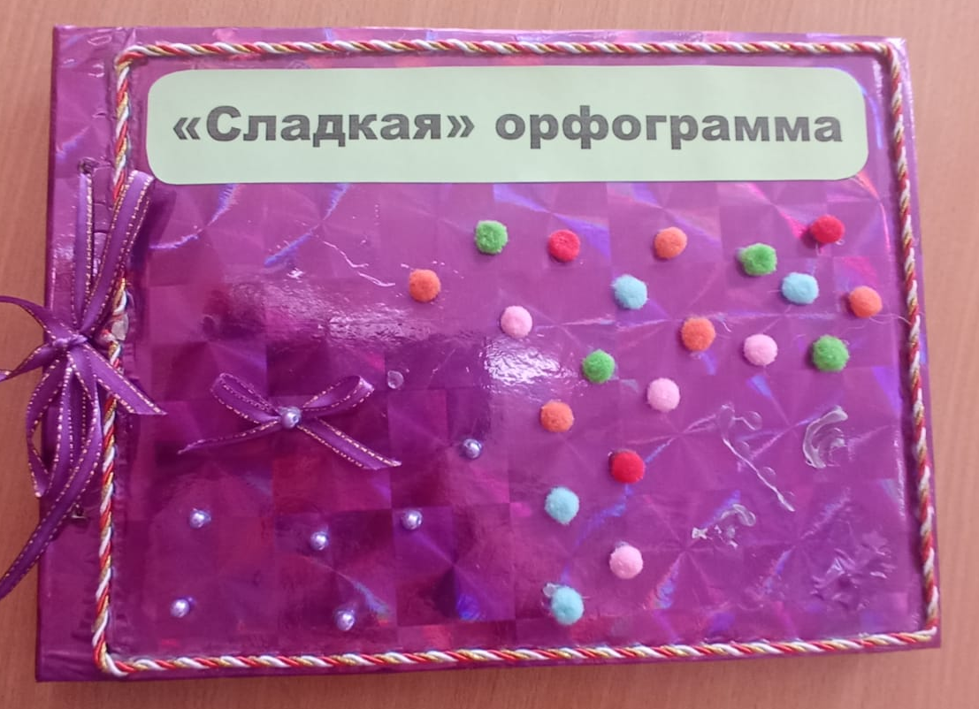
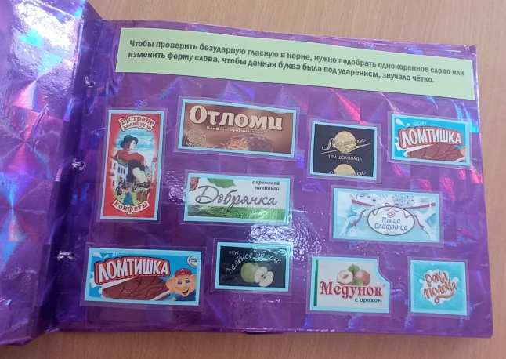
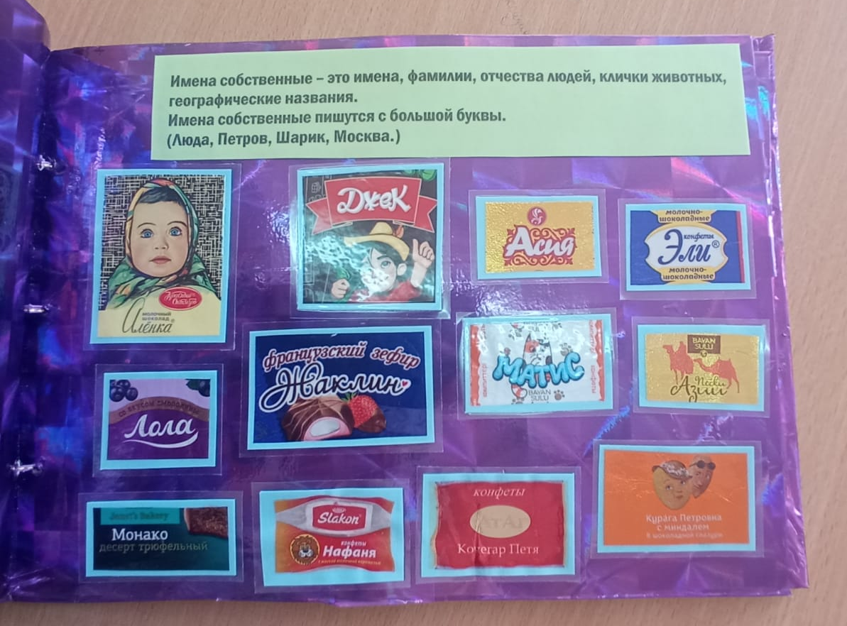
Это отличный способ для повторения пройденного материала в любое удобное время. Активизирует у детей интерес к познавательной деятельности. Дети учатся находить информацию самостоятельно – учатся учиться. Позволяет сохранить собранный материал. Развивается творческое мышление, любознательность, находчивость, воображение, мелкая моторика, пространственная ориентировка, развивается речь.

Slide 9
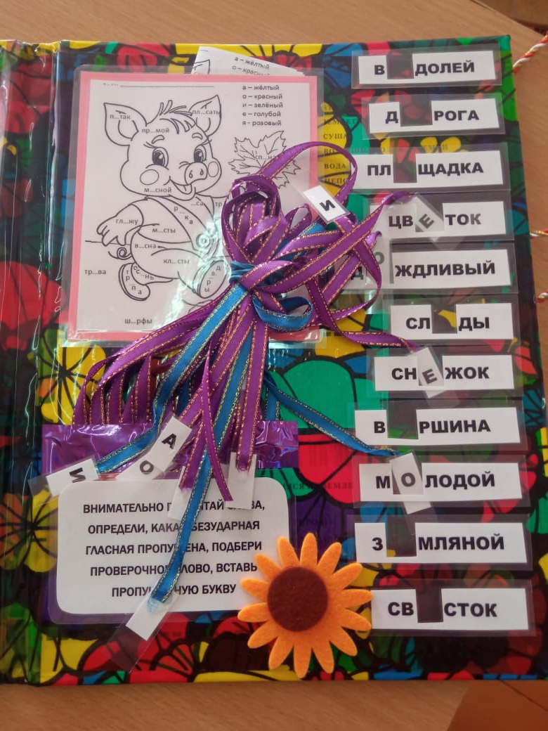
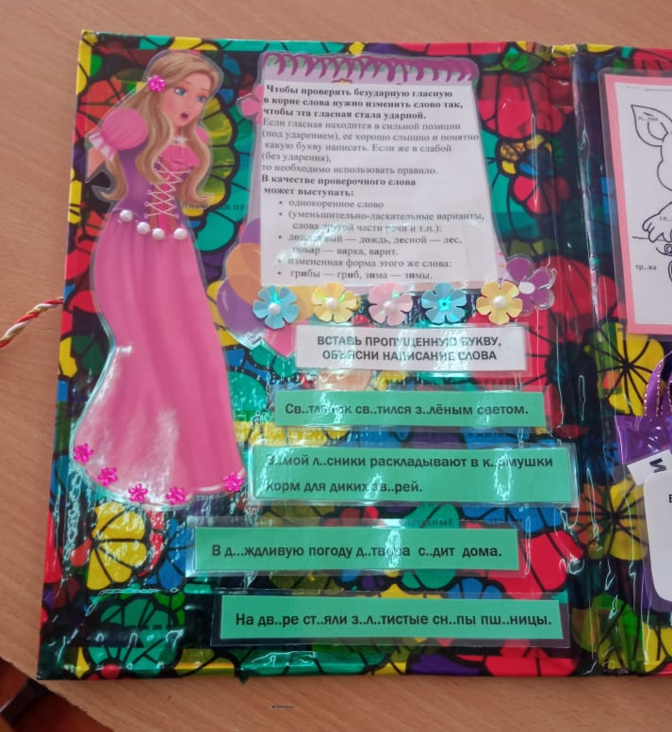
При создании лэпбука необходимо учесть: эстетичность (должно появиться желание взять лэпбук в руки)
долговечность (с лэпбуком будут заниматься дети, он должен быть крепким)
минимум подписей (никаких методических рекомендаций, больших текстов с описаниями, лишней информации)
приветствуется большое количество удобно открываемых кармашков с разными « сюрпризами »

Slide 10
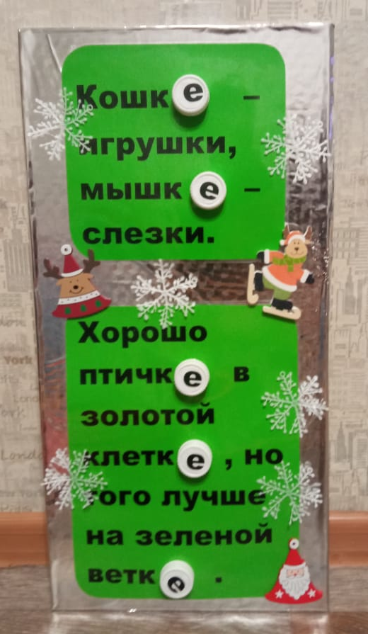
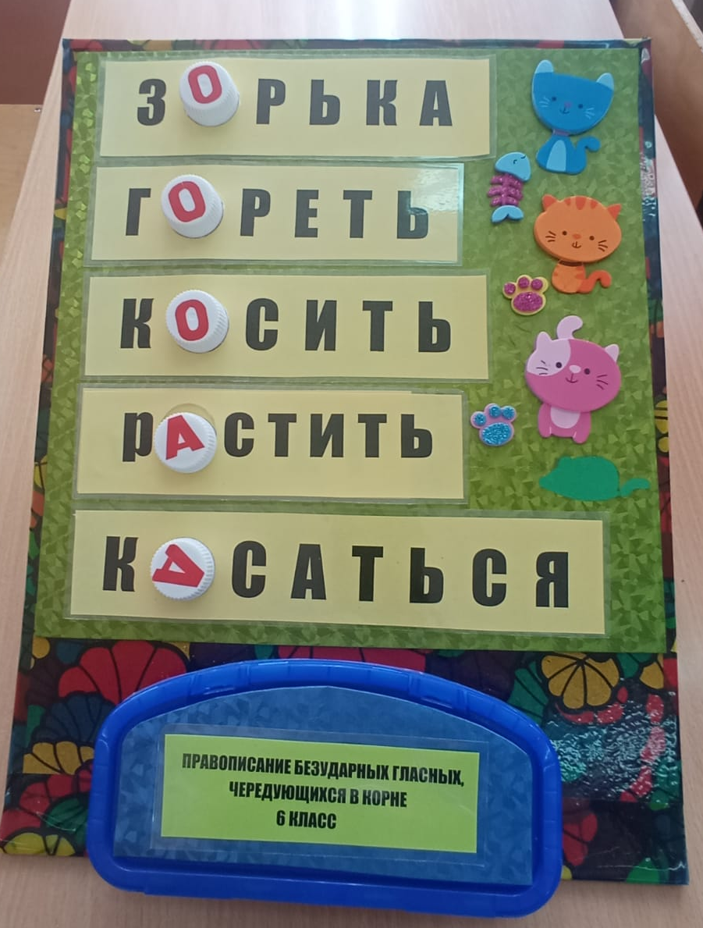
Лэпбук - это…полет фантазии, который может дать непредсказуемые результаты, это исследование, которое однажды начавшись, будет длиться всю жизнь, так как если посеять в ребенке «зерно» открытия и исследования, оно будет расти и увеличиваться. Задача педагога лишь придавать ребенку уверенности в своих силах и правильно мотивировать на открытие новых горизонтов.

Slide 11
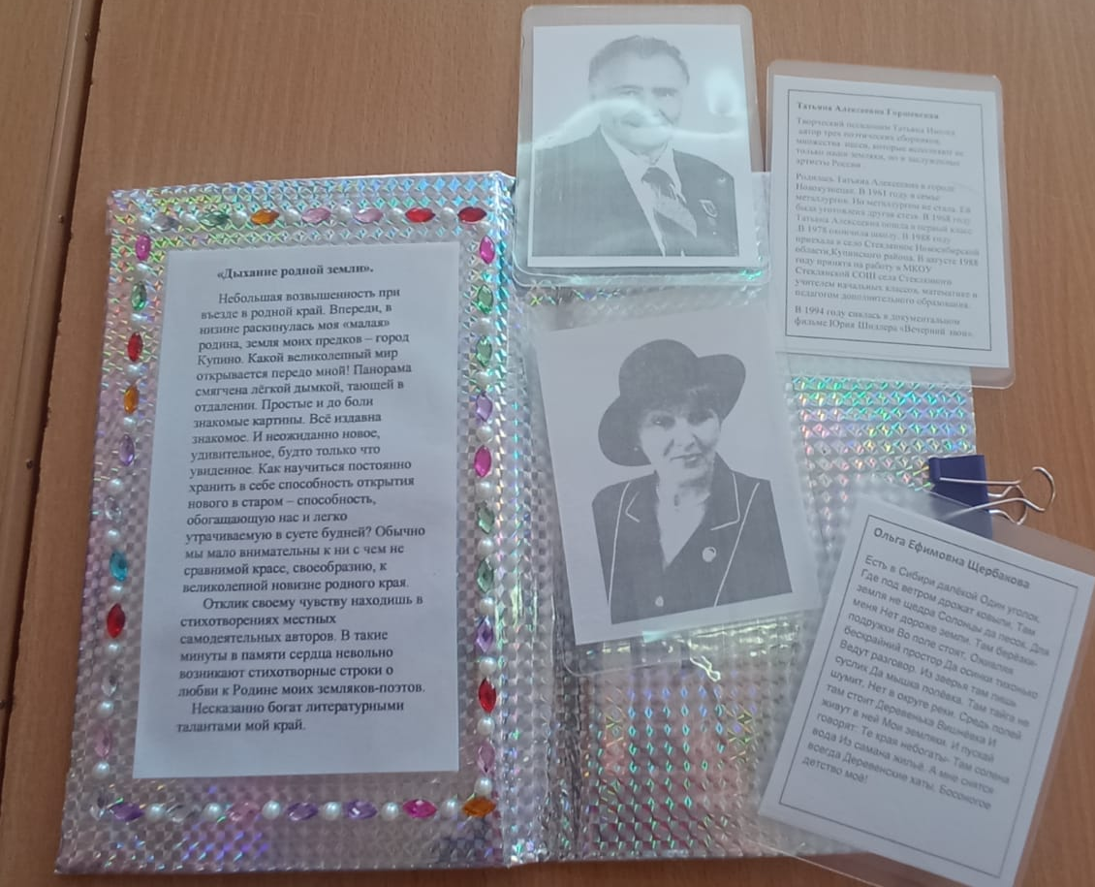
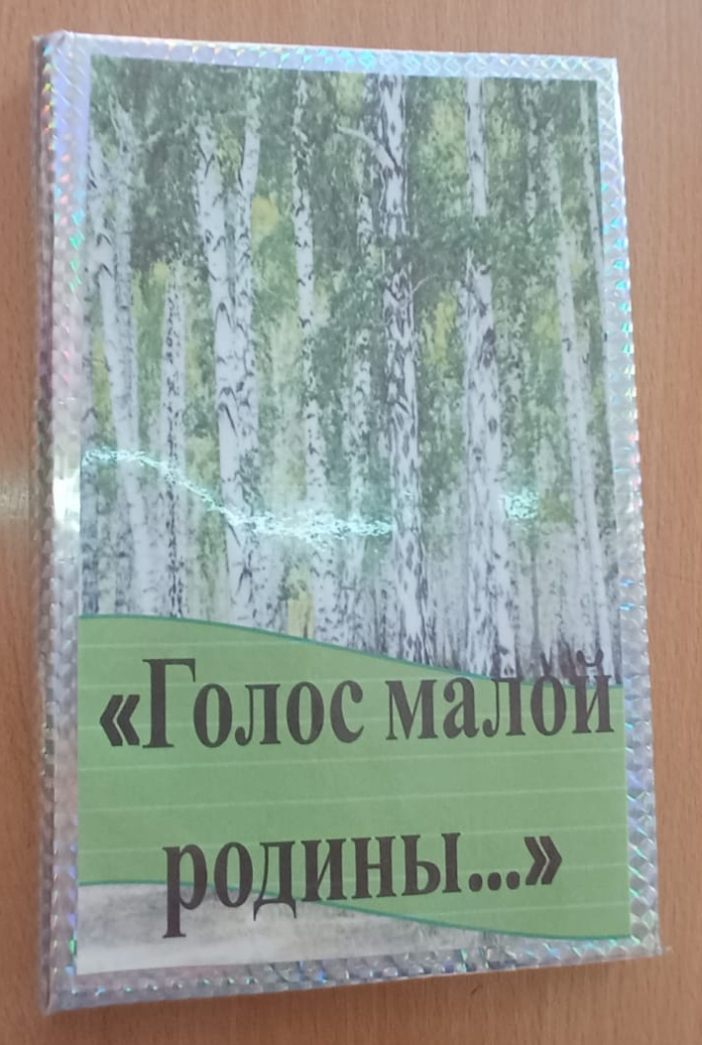
Создание лэпбука является одним из видов совместной деятельности взрослых и детей.

Slide 12
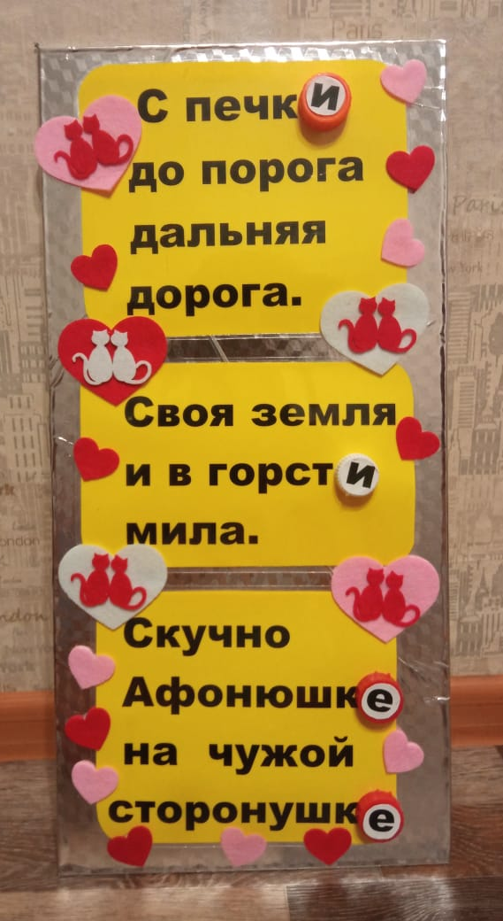
Как сделать всех детей активными участниками образовательного процесса?
Как дать возможность каждому ребенку проявить себя?
Взрослому необходимо вызвать у детей любопытство.
Затем появится любознательность, которая представляет
собой ценное состояние личности, активное видение мира.
На этой стадии проявляются сильные эмоции удивления,
радости познания, восторга, удовлетворённости
деятельностью. Затем у детей появится познавательный интерес и познавательная активность, что приведёт к развитию познавательных способностей.

Slide 13
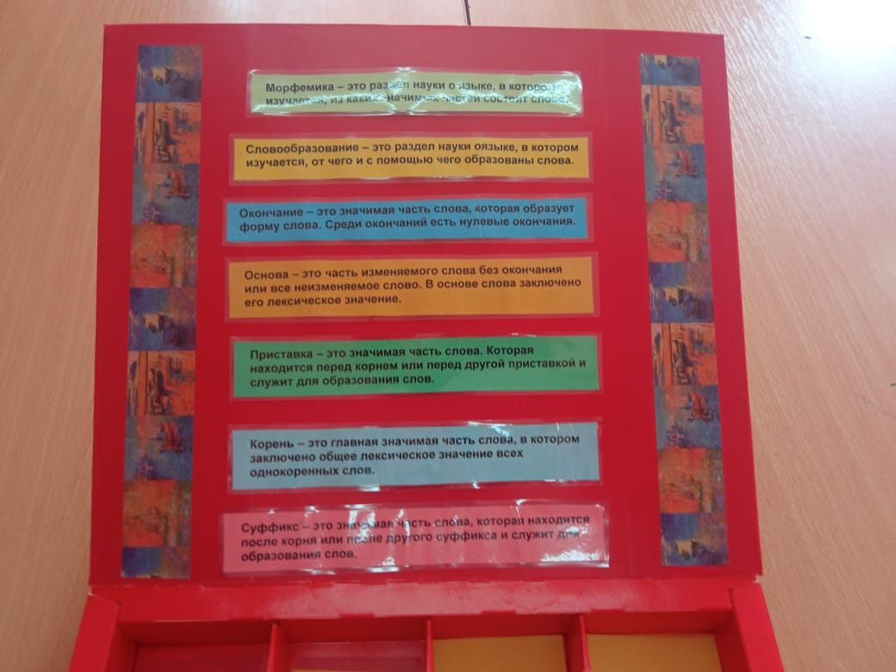
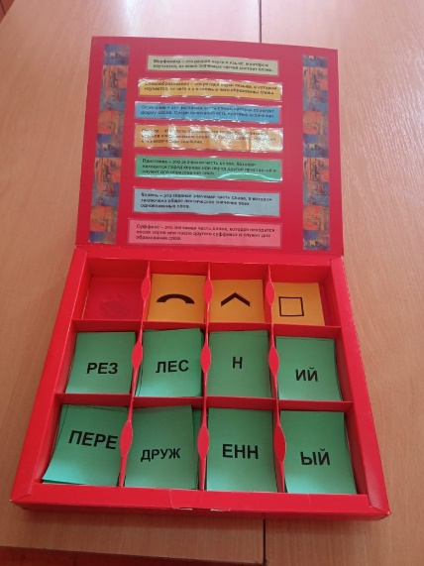
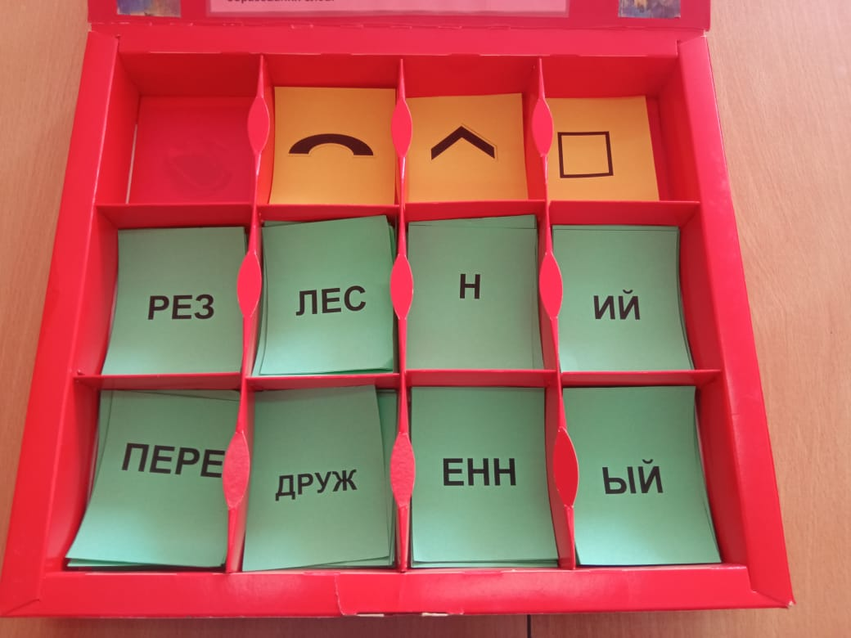
Мой опыт работы показал, что создание лэпбука обеспечивает развитие ребенка во многих образовательных областях, дает возможность для его позитивной социализации, личностного развития, развития инициативы и творческих возможностей.

Slide 14

Сколько стоит сотворить чудо для ребенка?
Очень много…
Желания…
Совсем мало…
Времени…
Маленькую капельку…
Возможностей…

Slide 15

ВНИМАНИЕ!
В ДАННОМ МАТЕРИАЛЕ ИСПОЛЬЗОВАНЫ ФОТОГРАФИИ, НА КОТОРЫХ ИЗОБРАЖЕНЫ ЛЭПБУКИ, ВЫПОЛНЕННЫЕ АВТОРОМ ПРЕЗЕНТАЦИИ И ЕЕ УЧЕНИКАМИ!

Slide 16
Спасибо
за
внимание!

